Slide 1
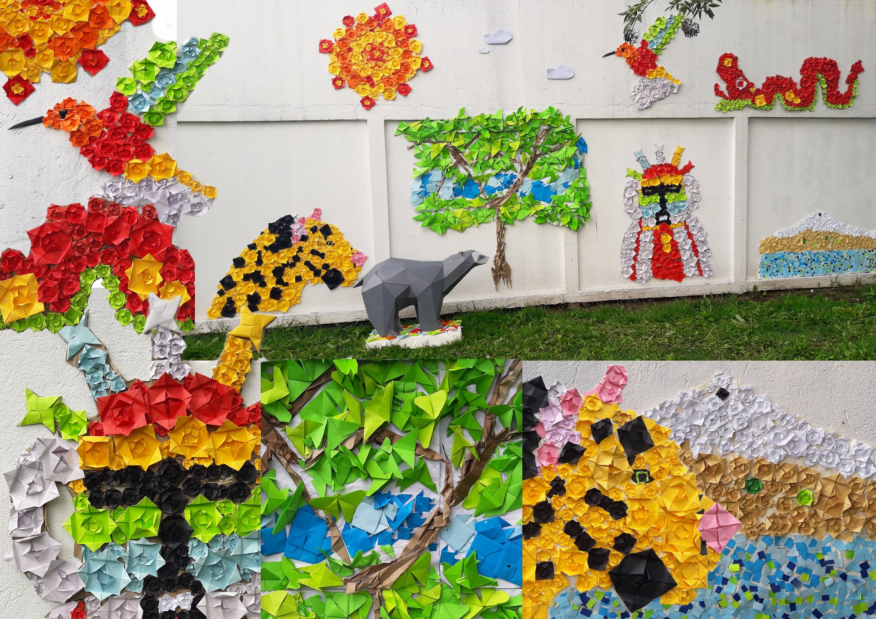
Street Art Installation d’origami
Lycée La Condamine Quito

Slide 2
« L’œuvre, ce n’est pas l’image elle-même, mais ce qu’elle provoque d’interrogation sur le lieu » Ernest Pignon
Dans le cadre de l’année thématique de l’éducation artistique et culturelle (EAC) que l’Agence pour l’enseignement français à l’étranger met en place durant l’année scolaire 2017-2018, un concours d’œuvres graphiques a été proposé sur la thématique du street art ou art urbain.
Les élèves auront pour objectif de faire émerger les spécificités de la ville ou de l’espace géographique du pays d’implantation de leur établissement scolaire, en dégageant les particularités culturelles de cet espace à travers l’œuvre

Slide 3
Nous avons élu la technique de l’origami en installation.
Dans les classes de 5èmes les élèves ont réfléchi au thème de l’identité par rapport au territoire équatorien et ont librement élu des animaux, personnages ou éléments naturels qui représentaient pour eux cette identité. Ils se sont organisés en groupe selon l’intérêt qu’ils avaient pour les sujets qui avaient été selectionnés parmi toutes leurs propositions.
Chaque groupe est allé chercher un modèle existant ou d’après l’imagination. La proposition était de réaliser un mur d’origami mais un groupe a proposé de réaliser une origami en 3D qui serait ensuite intégrée dans la composition qui devrait au final regrouper tous les éléments sur un mur public.

Slide 4
La classe de CM2 a choisi de travailler sur la protection des écosystèmes de la forêt amazonienne : faune et flore, rivières qui se retrouvent représentées dans ce même arbre. Les racines de l’arbre symbolisent l’attachement au passé qui permet de mieux comprendre le présent tout en envisageant le futur collectif du peuple équatorien (l’arbre) et celui individuel de chaque élève (représentés chacun par une feuille) : l’union fait la force et la beauté.

Slide 5
Lors de l’installation les élèves ont organisé leurs productions sur un mur. Les élèves de 5ème ont découvert le travail de la classe de CM2 et vice-­‐ versa. Il y avait une part volontaire d’imprévu dans l’installation, le choix du mur et la composition se sont pensées sur place avec les élèves en fonction de l’ensemble des réalisations.

Slide 6
L’arbre de l’écosystème : la rivière est réalisée avec des poissons, le feuillage avec des oiseaux et des papillons, les racines et le tronc en serpents.

Slide 7
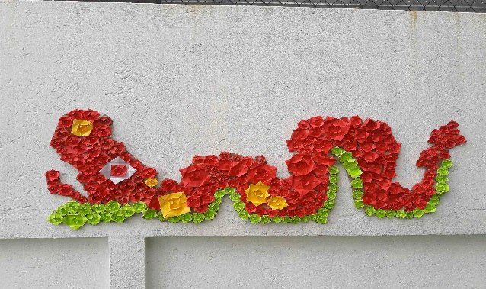
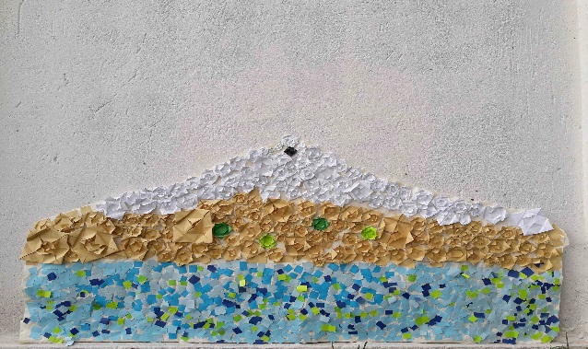
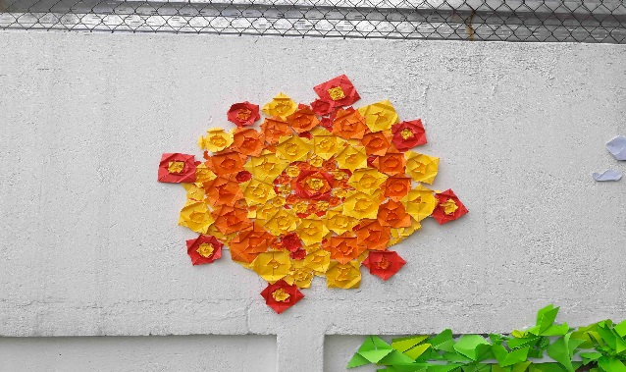
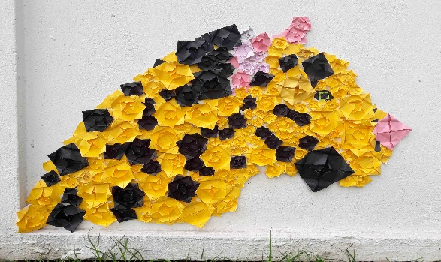
Un dragon inspiré d’un motif pré-­inca
Un volcan avec ses neiges éternelles
Le solei inspiré par un soleil pré-­inca
Le tigre

Slide 8
L’hayahuma, personnage andin présent lors de la fête du solstice d’été de l’Inti Raymi.
En quechua : Haya = esprit Huma = tête

Slide 9
L’ours à lunettes présent dans les Andes

